Slide 1
分享

Slide 2
Demo 0

Slide 3
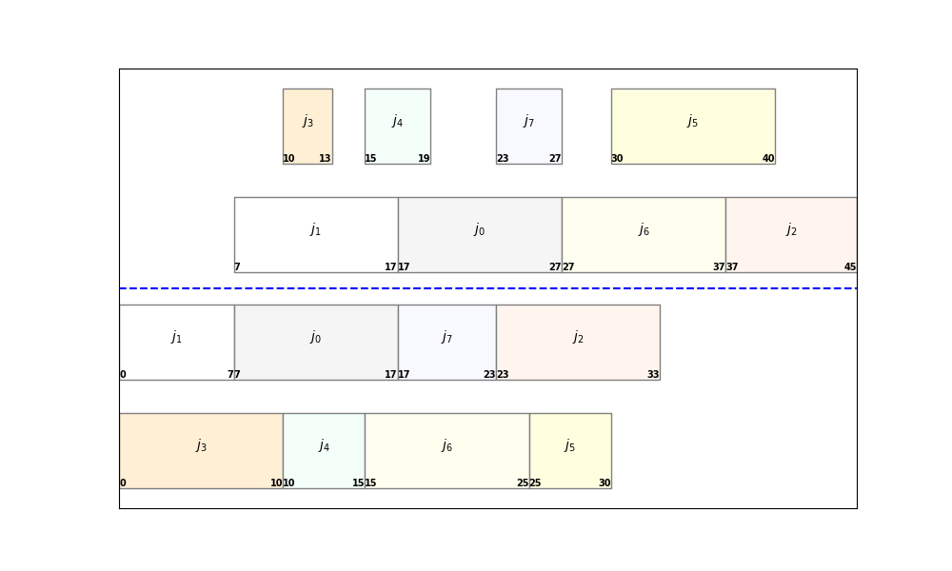
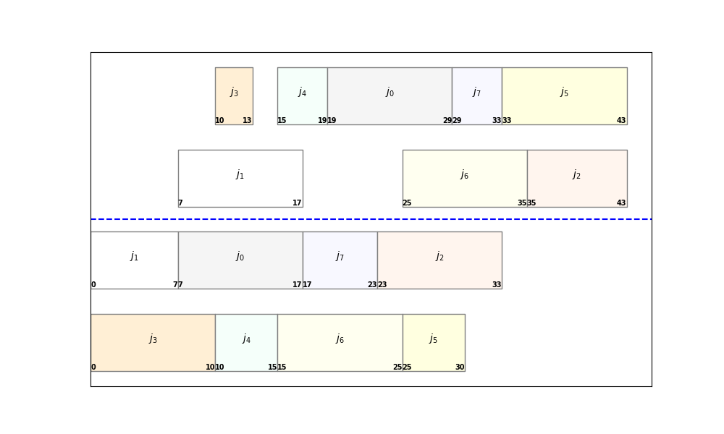
研究动机
8工件，2阶段，每阶段2机器
0 10 10
1 7 10
2 10 8
3 10 3
4 5 4
5 5 10
6 10 10
7 6 10
调度序列：3 1 0 4 6 7 2 5

Slide 4
Demo 1

Slide 5
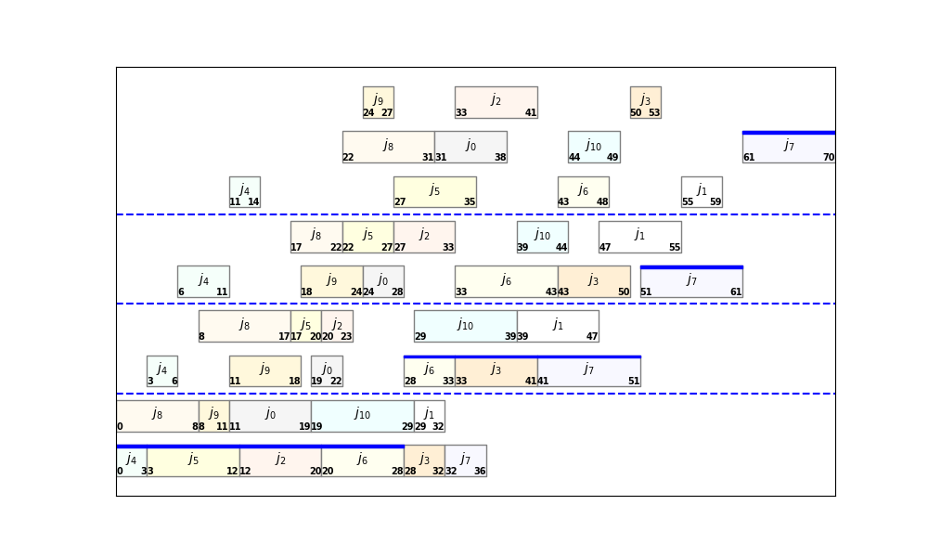
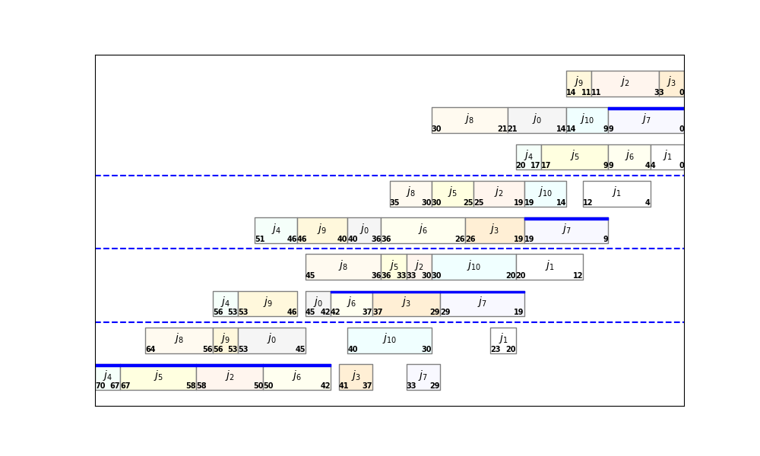

Slide 6
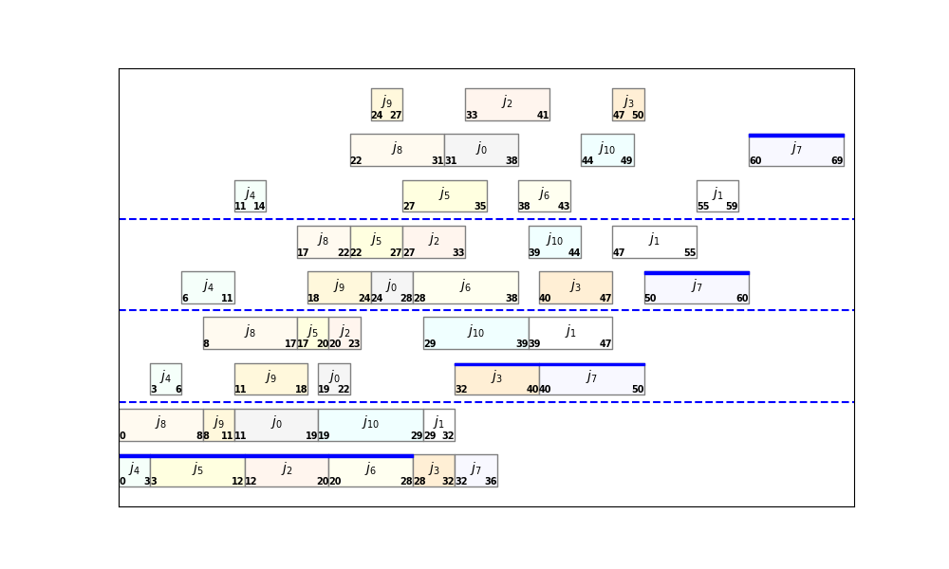
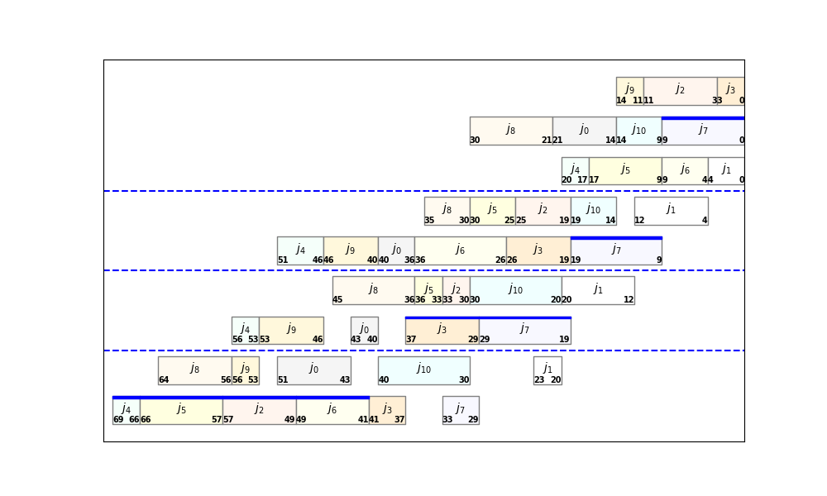
在删除工序o的图上，机器k上针对删除工序o的正向关键位置，集合A中的最右边的位置
在删除工序o的图上，机器k上针对删除工序o的逆向关键位置，集合B中的最大值

Slide 7
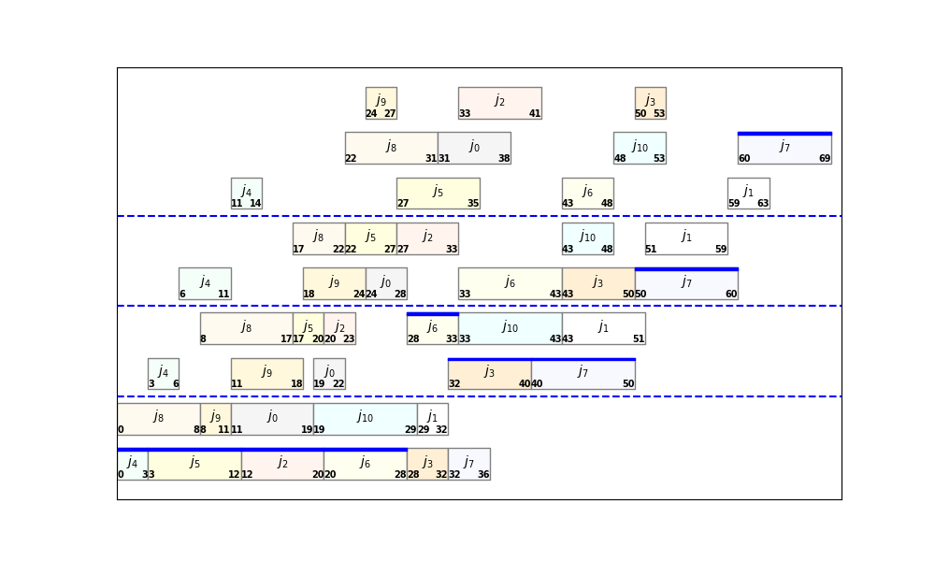
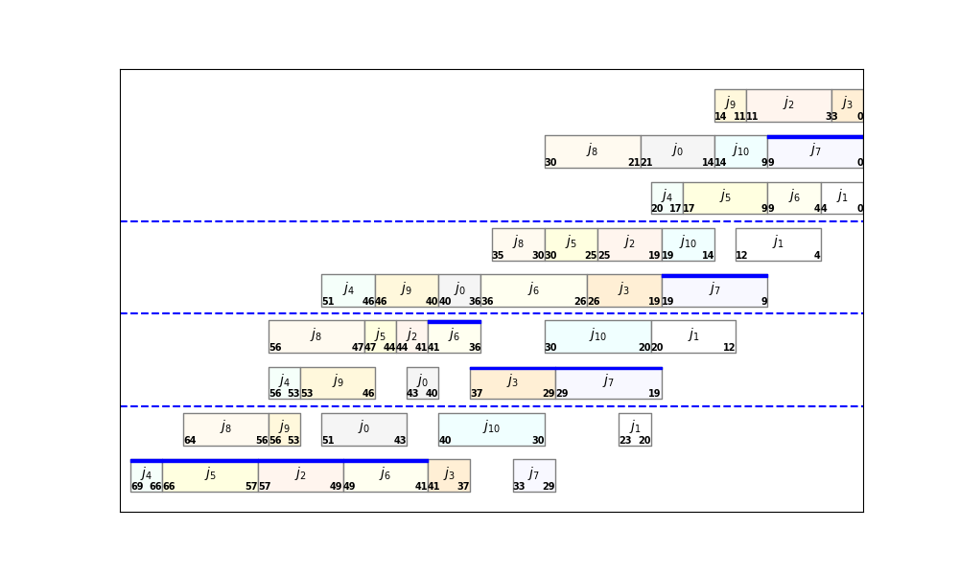
工件6重新调整后，makespan由原来的70,减小至69

Slide 8
Demo 2
移走的工件插入到同阶段的不同机器上

Slide 9
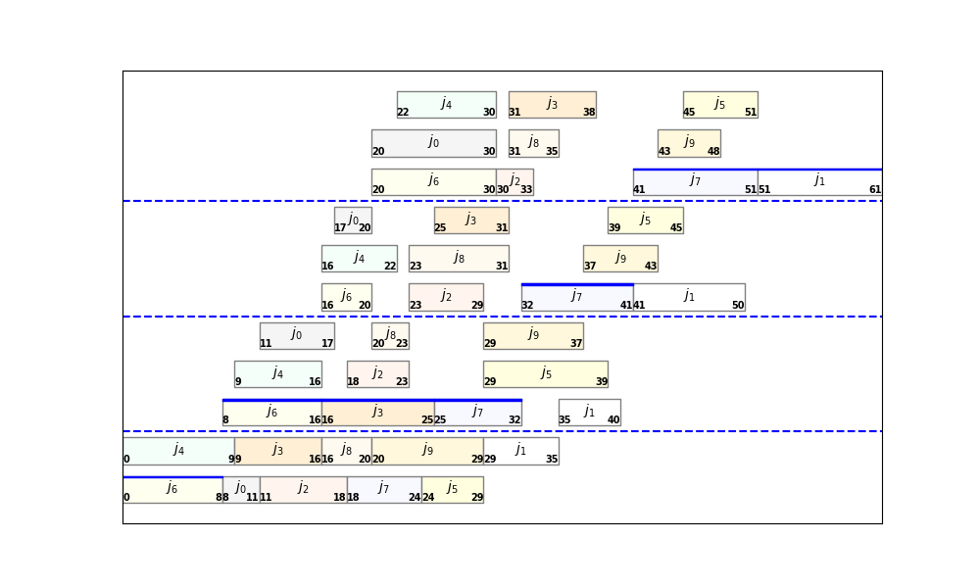
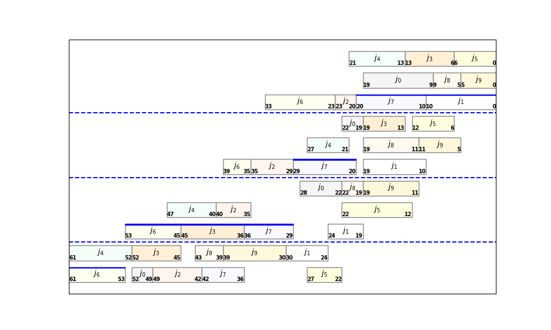

Slide 10
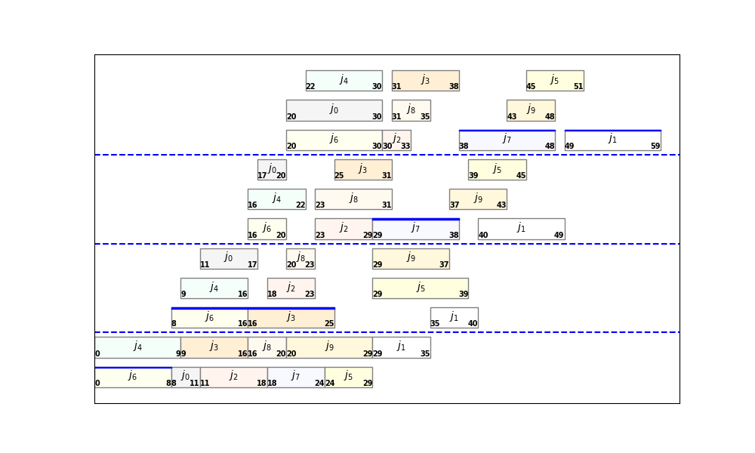
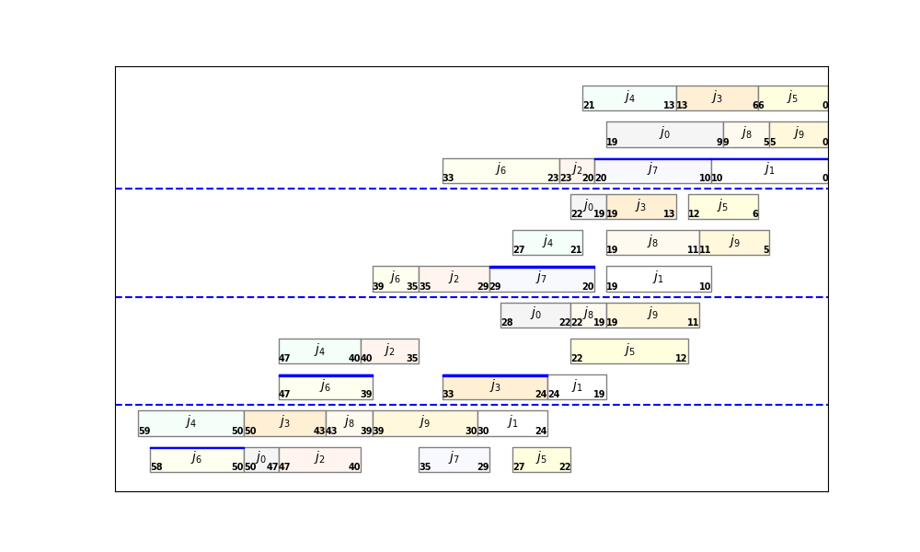
工件7从第二个阶段的第一台机器上取走后

Slide 11
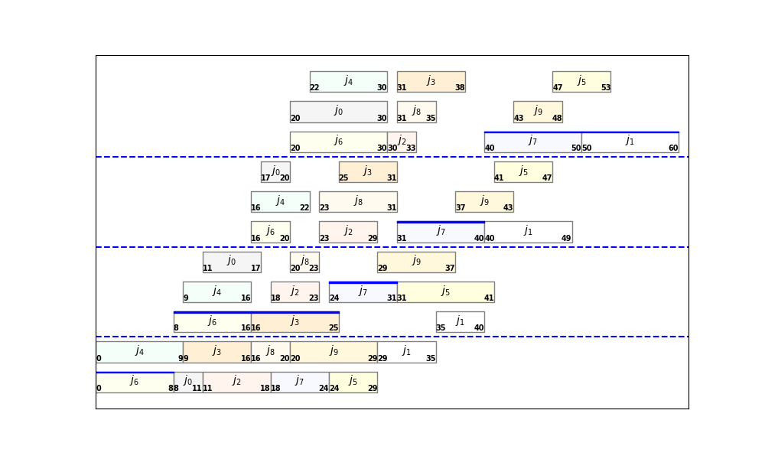
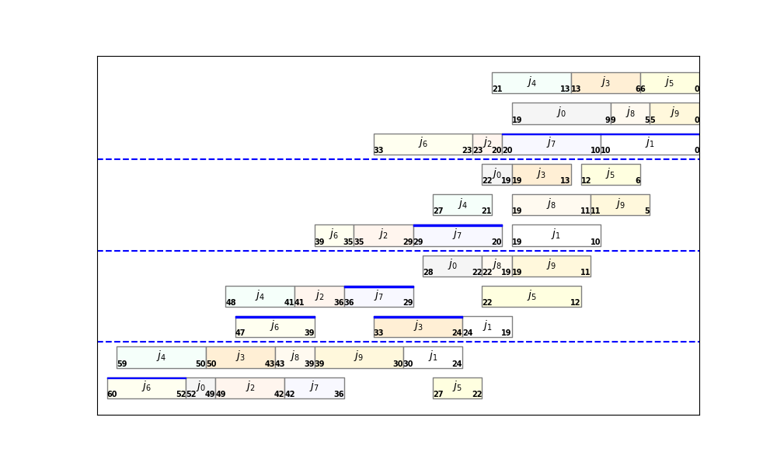
工件7从第二个阶段的第一台机器调整到第二台机器上，makespan由原来的61,减小至60

Slide 12
Demo 3
移走的工件插入到同阶段的不同机器上

Slide 13
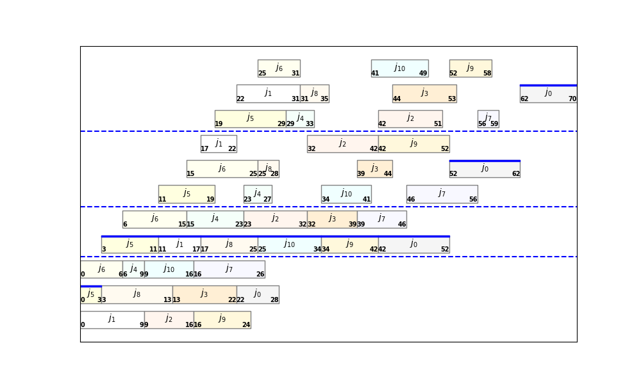
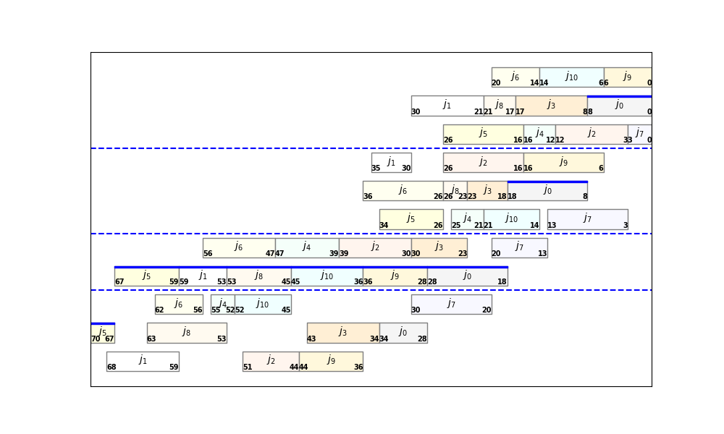

Slide 14
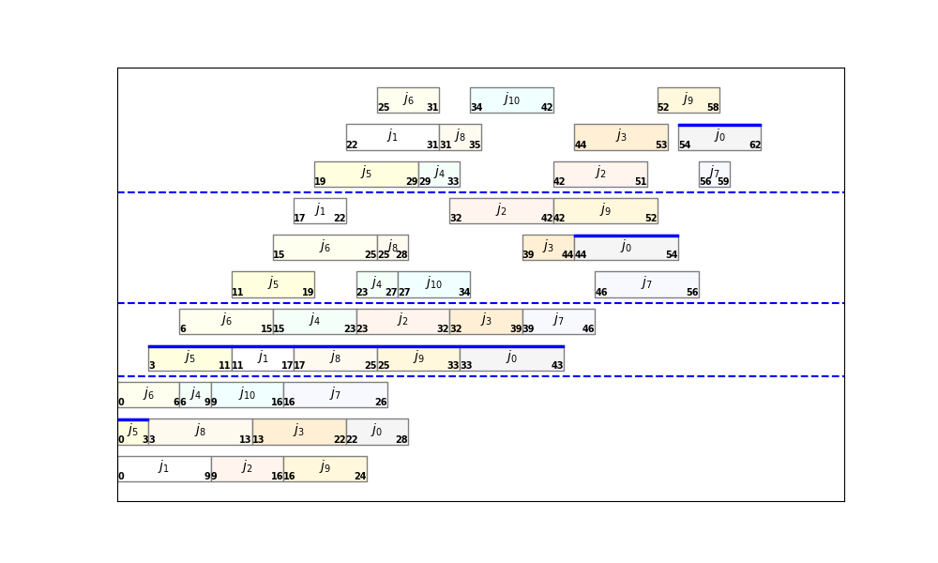
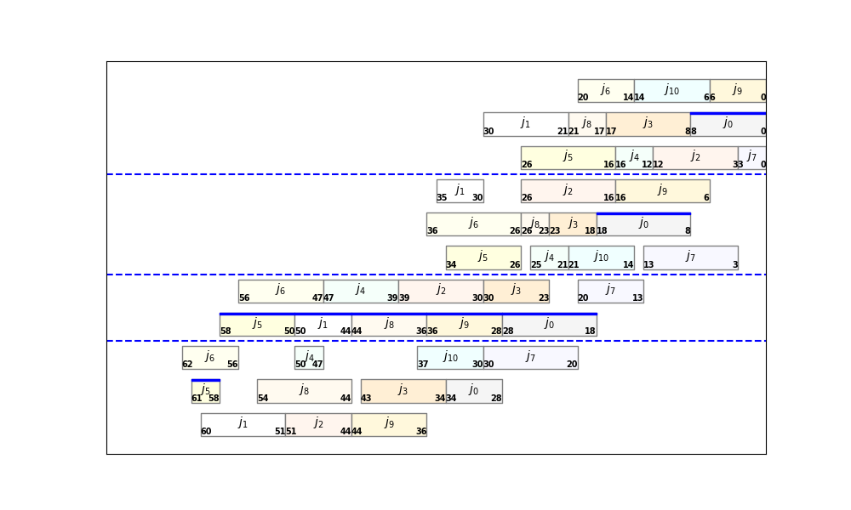
工件10从第二个阶段的第一台机器上取走

Slide 15
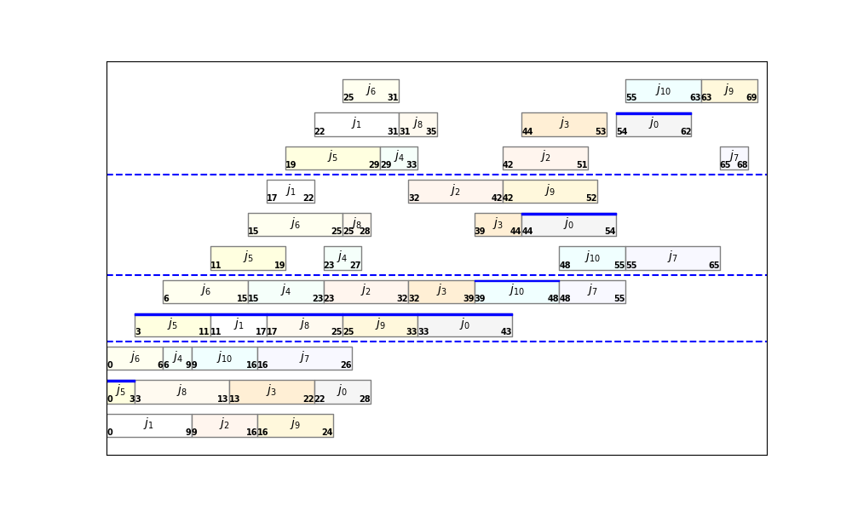
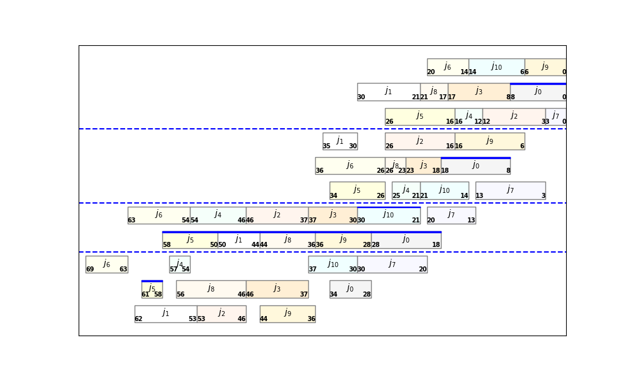

Slide 16
Demo 4
移走的工件插入到同阶段的相同机器上

Slide 17
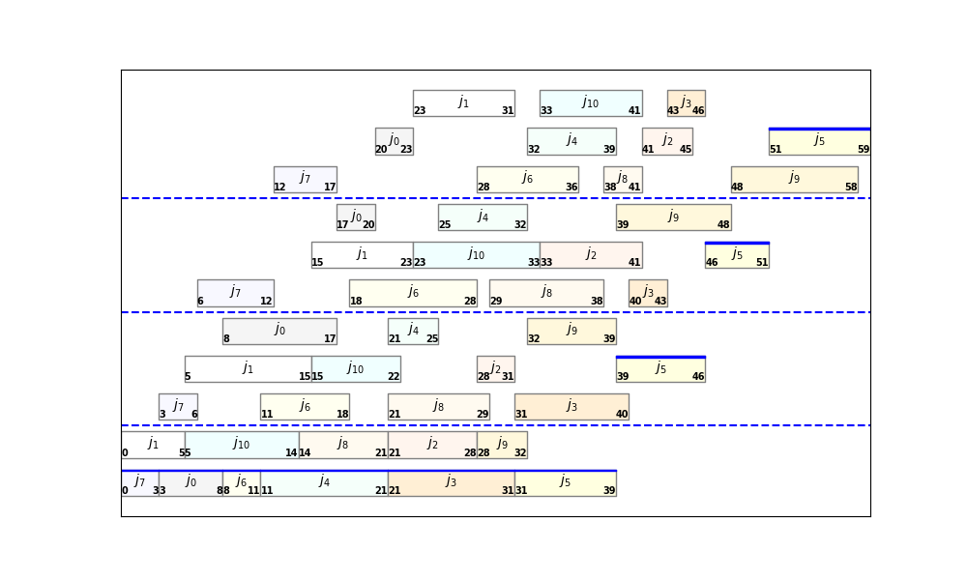
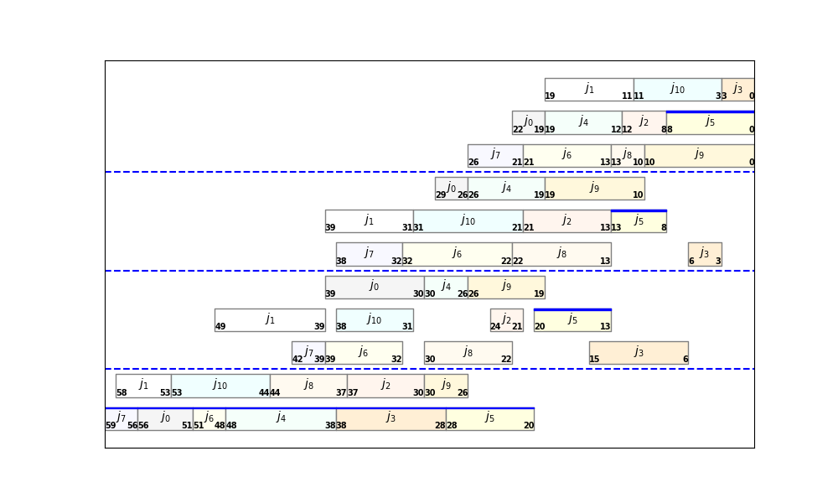

Slide 18
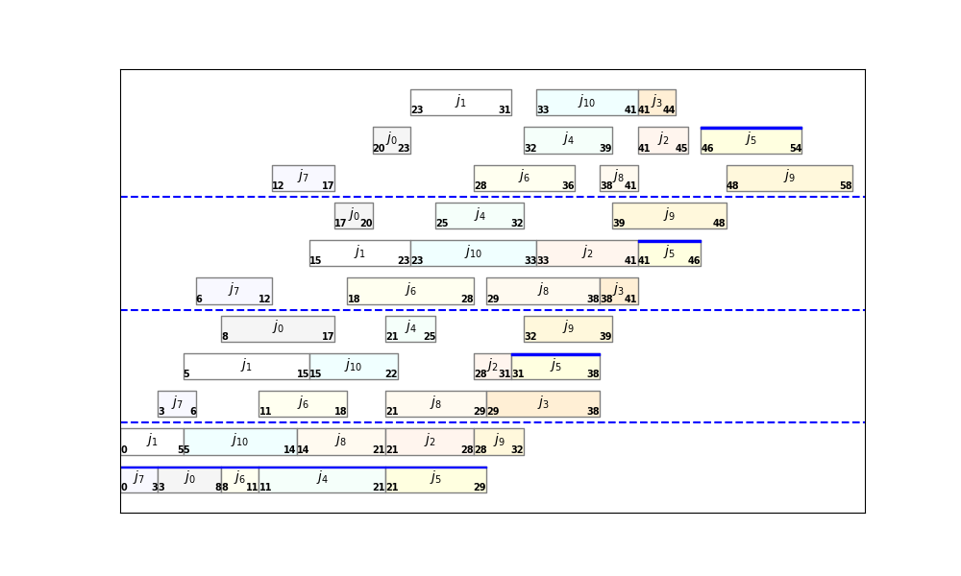
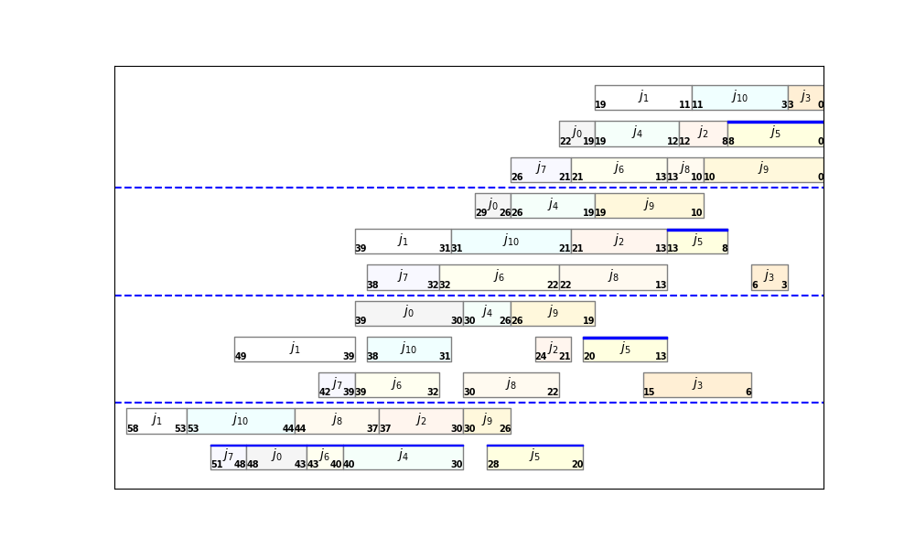

Slide 19
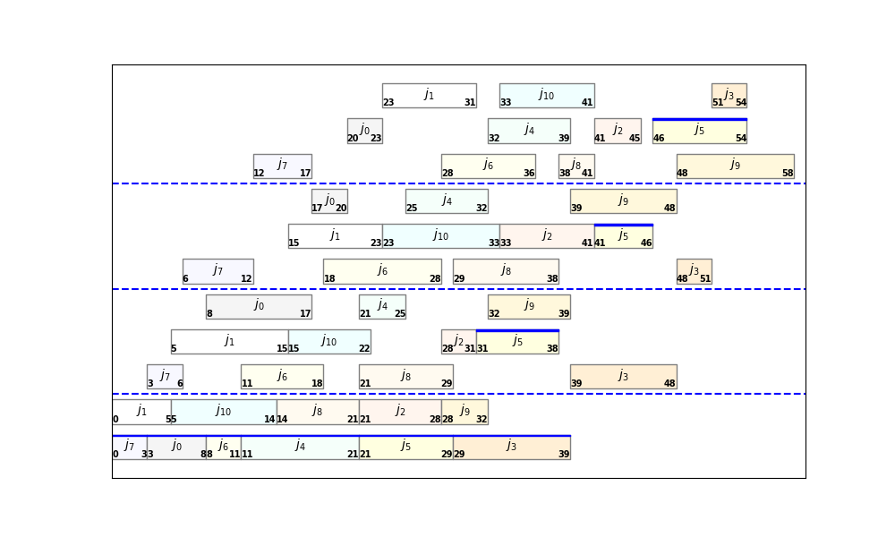
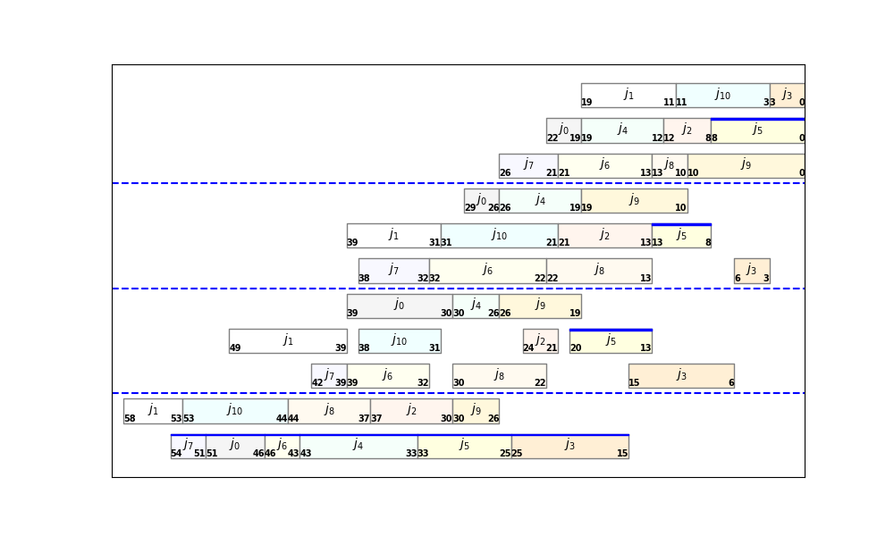

Slide 20
Demo 5

Slide 21
思考
为什么关键路径的第一个和最后一个不需要动

Slide 22
实验
关键路径上被删工件所在位置对结果的影响

Slide 23
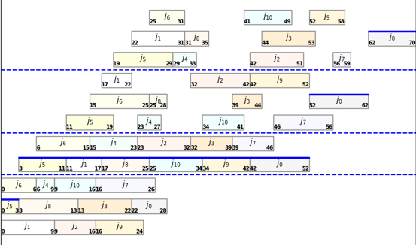
实验结果
运行10000次
随机产生一个实例：100工件，4阶段，
每阶段[2-3]机器，加工时间[3-10]。
随机产生一个工件序列，解码得到完整解。
从后往前按照机器优先产生一条关键路径。
对于关键路径中的第2个工序，如果移动该工序能是makespan变小，则移动该工序。
从后往前按照工序优先产生一条关键路径。
对于关键路径中的第2个工序，如果移动该工序能是makespan变小，则移动该工序。
结果：
1：10000次实验中296次makespan变小。
2：10000次实验中298次makespan变小。

Slide 24
实验结果
运行10000次
从后往前按照机器优先产生一条关键路径。
对于关键路径中的中间工序，如果移动该工序能是makespan变小，则移动该工序。
从后往前按照工序优先产生一条关键路径。
对于关键路径中的中间工序，如果移动该工序能是makespan变小，则移动该工序。
结果：
1：10000次实验中850次makespan变小。
2：10000次实验中851次makespan变小。

Slide 25
实验结果
运行10000次
从后往前按照机器优先产生一条关键路径。
对于关键路径中的倒数第2个工序，如果移动该工序能是makespan变小，则移动该工序。
从后往前按照工序优先产生一条关键路径。
对于关键路径中的倒数第2个工序，如果移动该工序能是makespan变小，则移动该工序。
结果：
1：10000次实验中1017次变小。
2：10000次实验中1017次变小。

Slide 26
实验结果
运行1000次
随机产生一个实例：100工件，4阶段，每阶段随机2或者3个机器，加工时间随机3到10。
随机产生一个工件序列，解码得到完整解。
从后往前按照机器优先产生一条关键路径。
逆向遍历关键路径中的工序（去除最后一个和第一个），如果移动该工序能是makespan变小，则移动该工序，结束遍历。
正向遍历关键路径中的工序（去除最后一个和第一个），如果移动该工序能是makespan变小，则移动该工序，结束遍历。
结果：
时间(ms) 变优次数 makeSpan改变总和
1： 29279.6 547 852
2： 37388.5 547 706

Slide 27
Demo 6

Slide 28
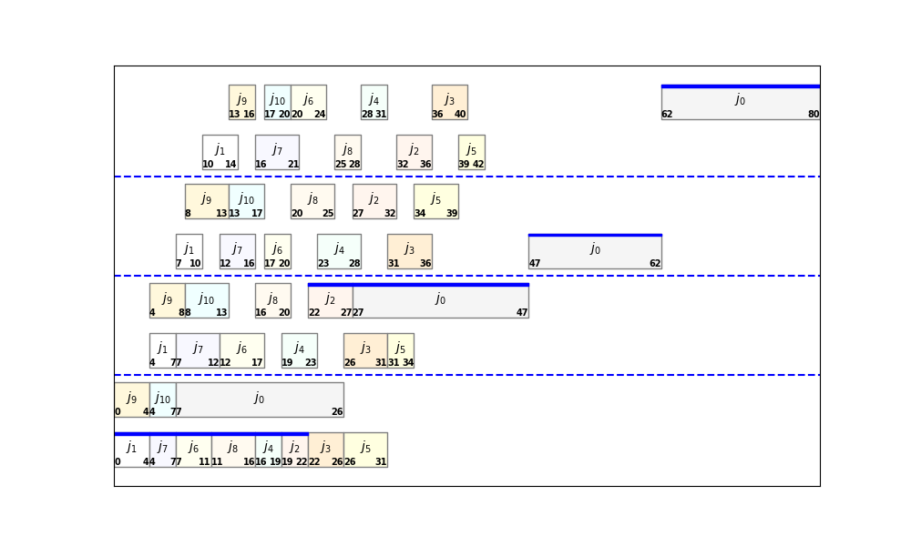
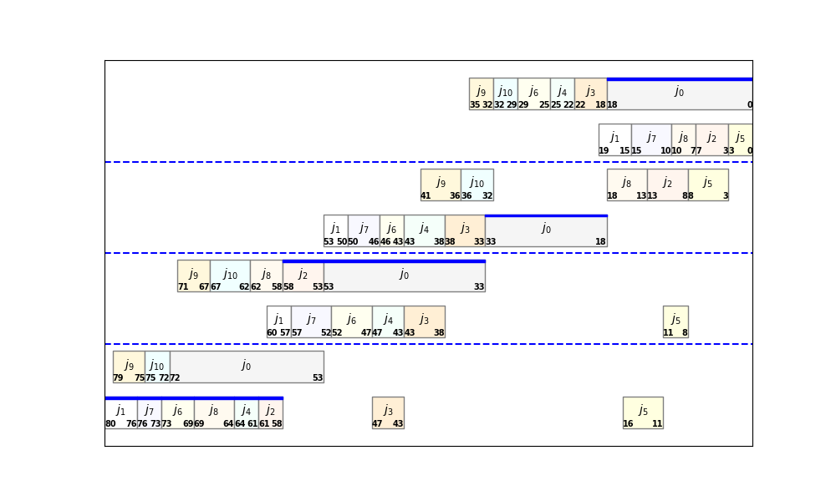

Slide 29
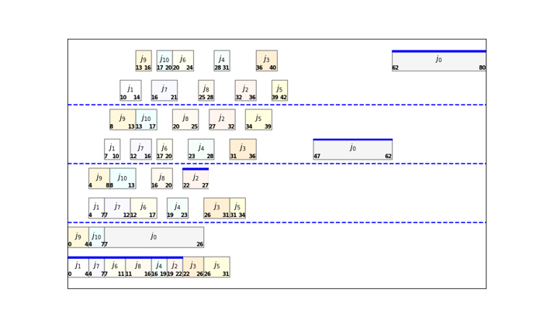
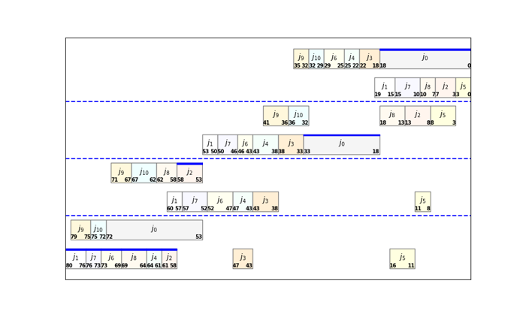
在原图上，机器k上针对删除工序o的正向关键位置，集合A中的最右边的位置
在原图上，机器k上针对删除工序o的逆向关键位置，集合B中的最大值

Slide 30
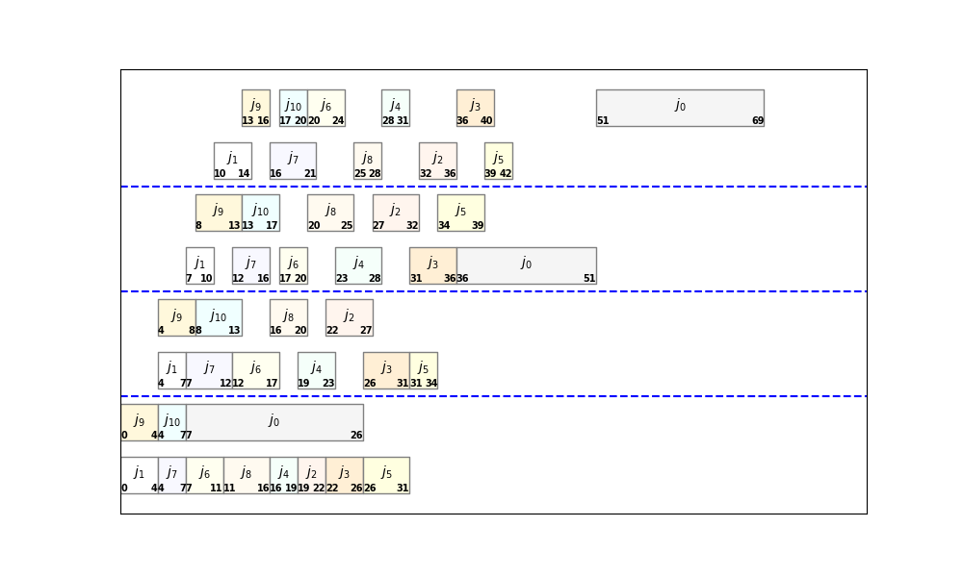
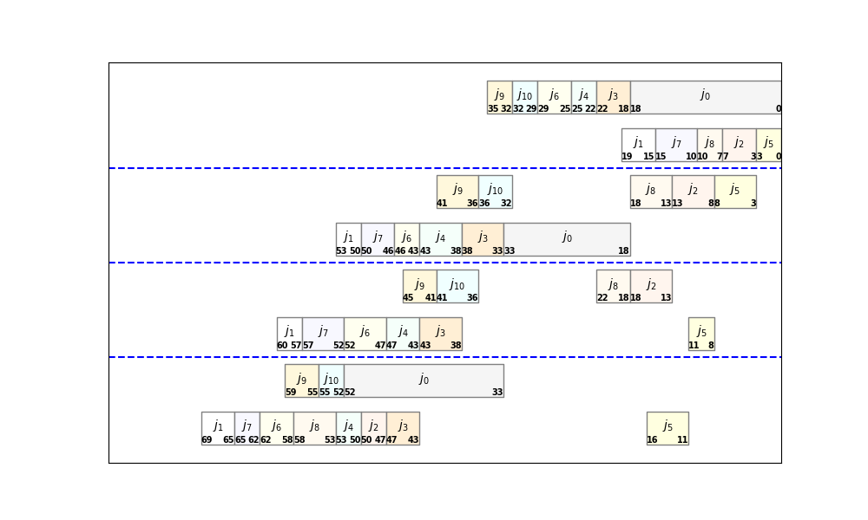
思考
四个值的区别
实现的细节
用后面的值代替前面的值出现的问题
为什么引入割点

Slide 31
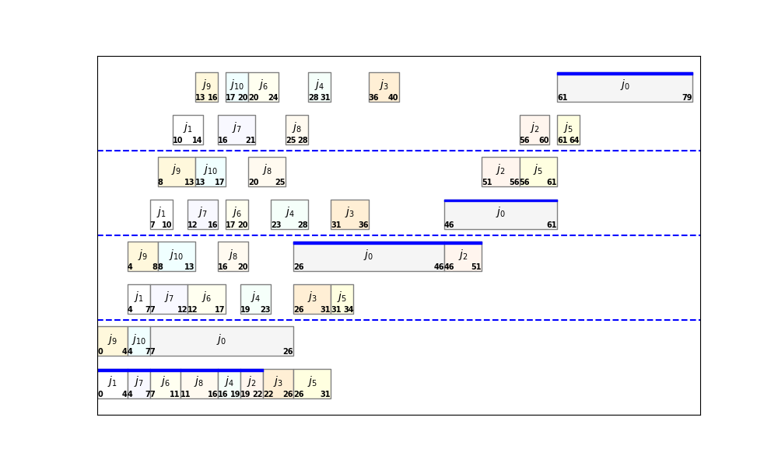
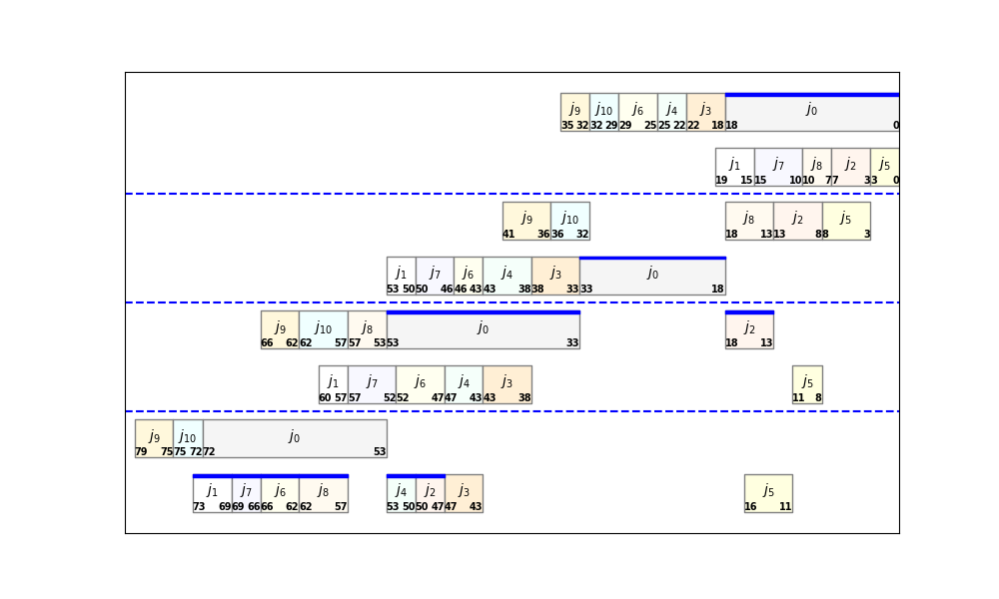

Slide 32
Demo 7

Slide 33
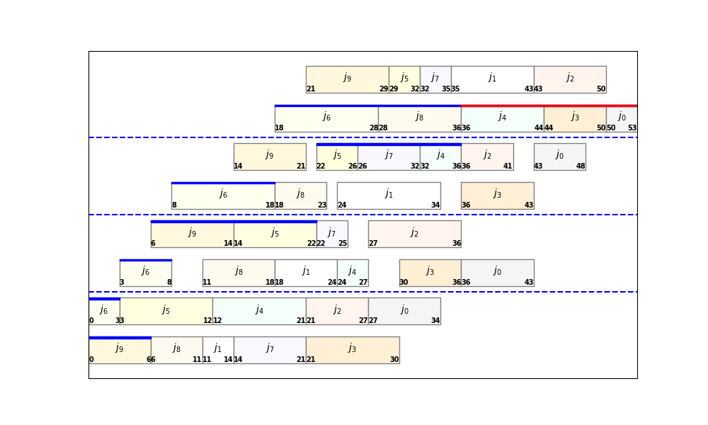

Slide 34
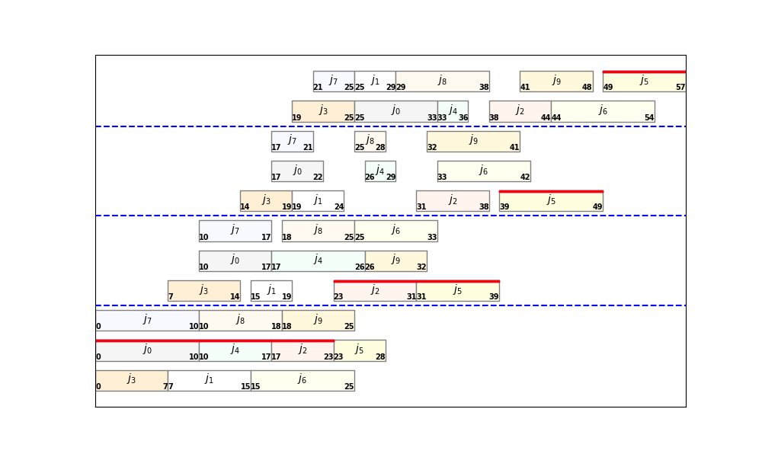

Slide 35
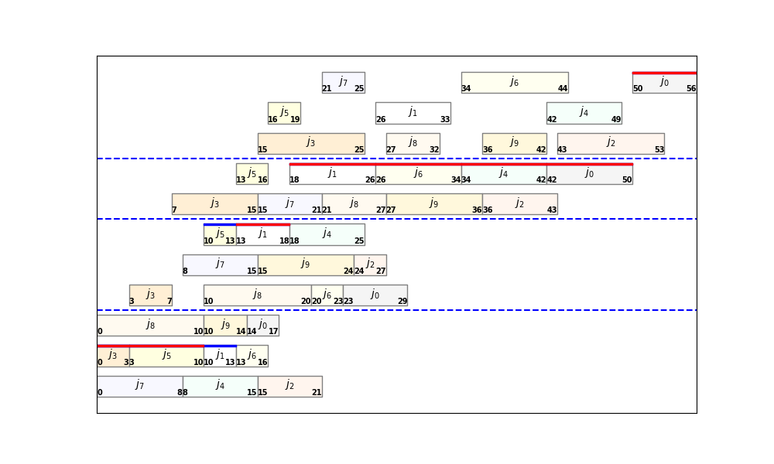

Slide 36
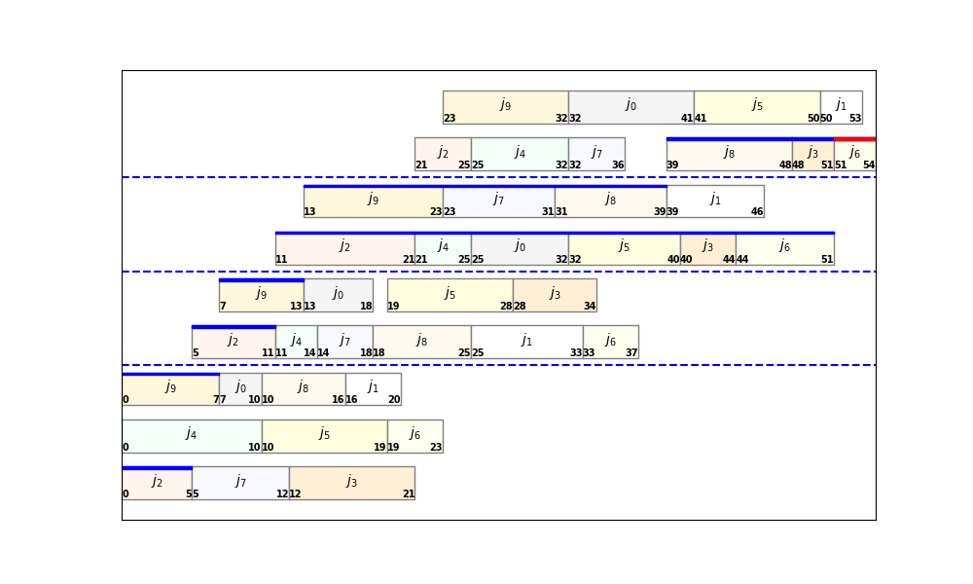

Slide 37
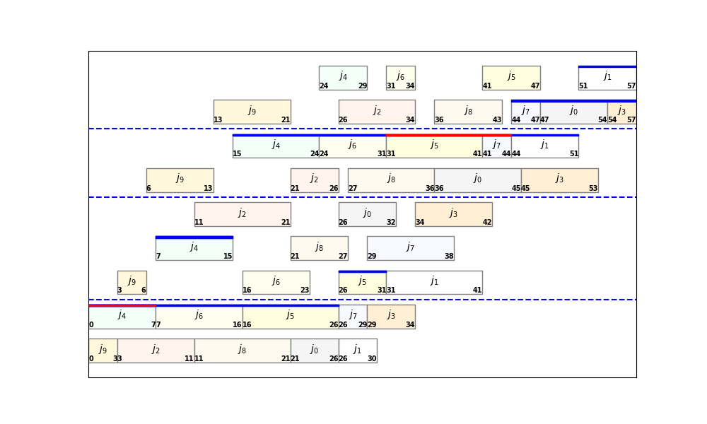
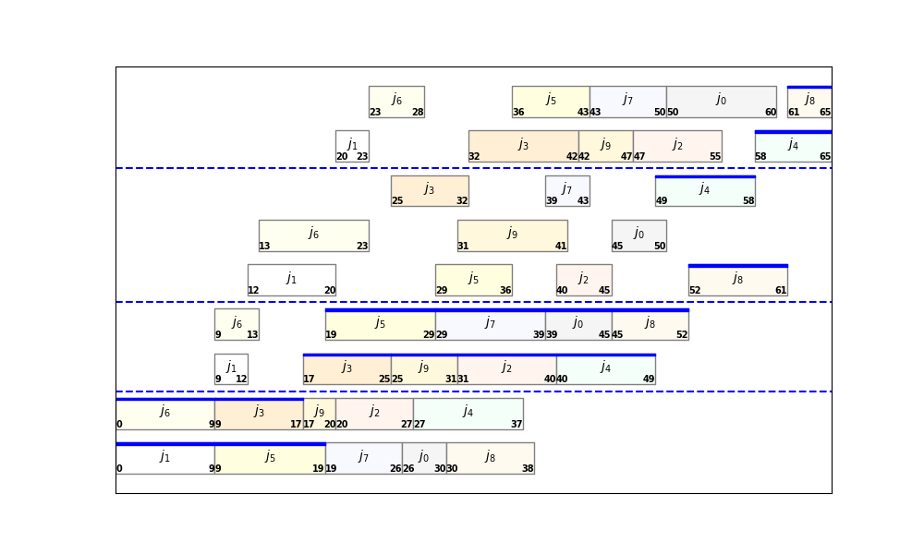

Slide 38
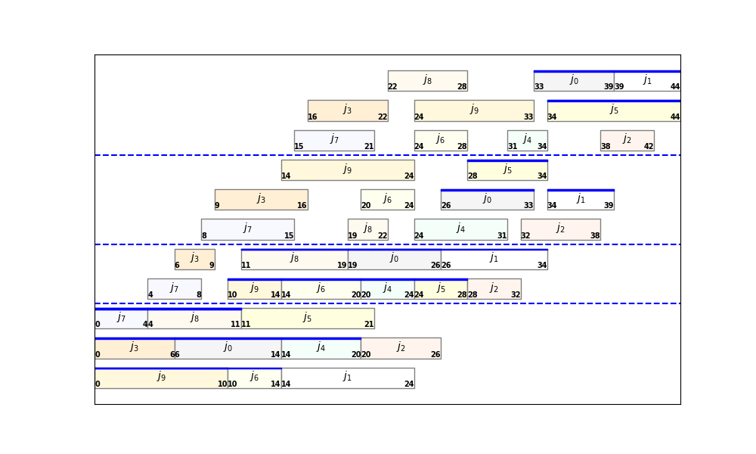

Slide 39
实验
两种方法的对比

Slide 40
实验结果
运行1000次
随机产生一个实例：100工件，4阶段，每阶段随机2或者3个机器，加工时间随机3到10。
随机产生一个工件序列，解码得到完整解。
从后往前按照机器优先产生一条关键路径。
逆向遍历关键路径中的工序（去除最后一个和第一个），如果移动该工序能是makespan变小，则移动该工序，结束遍历。
获取所有的割点工序，
逆向遍历割点工序，如果移动该割点工序能是makespan变小（移动时不重新计算全部的正反向完工时间，移动结束后计算makespan），则移动该工序，结束遍历。
结果：
时间(ms) 变优次数 makeSpan改变总和
1： 27068 561 885
2： 175.768 561 888

Slide 41
实验结果
运行1000次
随机产生一个实例：100工件，4阶段，每阶段随机2或者3个机器，加工时间随机3到10。
随机产生一个工件序列，解码得到完整解。
获取所有的割点工序，
逆向遍历割点工序，如果移动该割点工序能是makespan变小（移动时不重新计算全部的正反向完工时间，移动结束后计算makespan），则移动该工序，结束遍历。
获取所有的割点工序，
正向遍历割点工序，如果移动该割点工序能是makespan变小（移动时不重新计算全部的正反向完工时间，移动结束后计算makespan），则移动该工序，结束遍历。
结果：
时间(ms) 变优次数 makeSpan改变总和
1： 175.551 567 914
2： 386.812 567 748

